Slide 1
Scratch
Programación en Bloques: Eventos, Valores, Operadores, Sensores y Condiciones

Slide 2
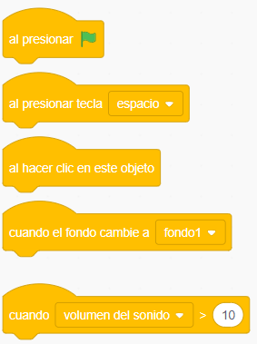
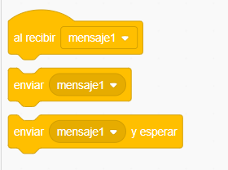
Barra de Eventos en Scratch
Permite dar acción a un bloque o grupo de bloques cuando ocurre el evento que lo comanda
o Cronómetro

Slide 3
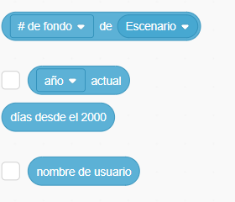

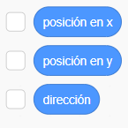
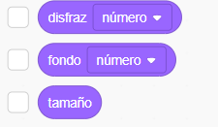

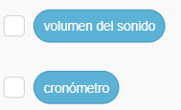


Valores y Operadores
En Scratch se manejan valores y están representados en forma ovalada, pueden ser introducidos por el usuario como en el caso del bloque:
O se pueden obtener del programa como es el caso:

Slide 4
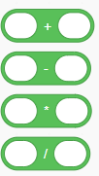
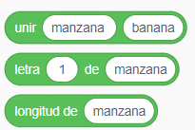
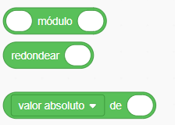

Valores y Operadores
Estos valores se pueden utilizar con algunos operadores y obtener nuevos valores.

Slide 5
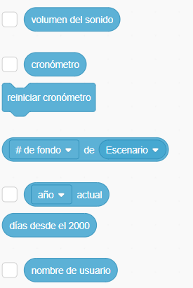
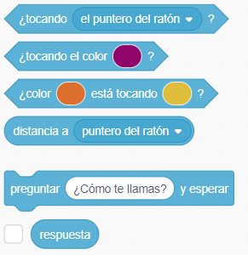
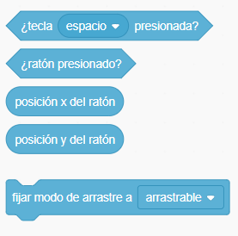
Sensores
Los sensores en scratch permiten obtener información del programa para ejecutar futuras acciones

Slide 6
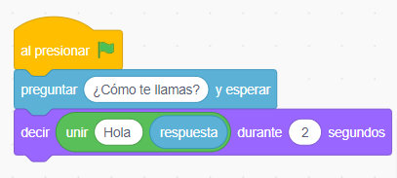

Ejemplo
Realizar una animación donde el personaje pregunte su nombre y le responda con un saludo: Hola, “Nombre”
Solución:
Para realizar está animación debemos usar:
Evento: Al presionar
Sensores: Preguntar como te llamas y esperar
Operador: Unir
Valor: respuesta
Apariencia: decir …. durante … segundos

Slide 7
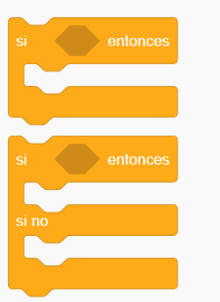
Condicionales
Se utilizan cuando es necesario evaluar una situación de toma de decisiones, a una pregunta donde el resultado es de Si o No ó Verdadero y Falso. Se encuentra ubicada en el bloque control y hay dos tipos:

Slide 8
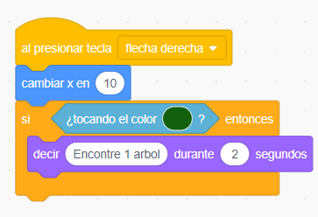
Ejemplo
Realizar una animación donde al siguiente escenario se evalúa si el personaje consiguió un árbol, cuando suceda debe decir: “Conseguí un árbol”
Solución:
Para realizar esta animación debemos usar:
Escenario: Winter.
Evento: Cuando presione la tecla flecha derecha.
Movimiento: cambiar x por 10.
Control: si - hacer.
Sensor: tocando color?
Apariencia: decir …. durante … segundos

Slide 9
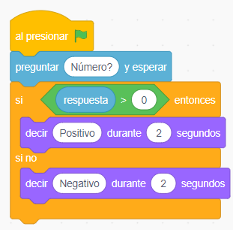
Ejemplo
Realizar una animación para determinar si un número es positivo o negativo
Solución:
Para realizar esta animación debemos usar:
Evento: Al presionar
Sensores: preguntar …. y esperar
Control: si - hacer - si no
Operador: >
Apariencia: decir …. durante … segundos

Slide 10
Ahora realiza cada ejercicio de la clase en tu sesión de Scratch

